Slide 1
EvolutionLab
Dokumentointi
Tuisku Kahra

Slide 2

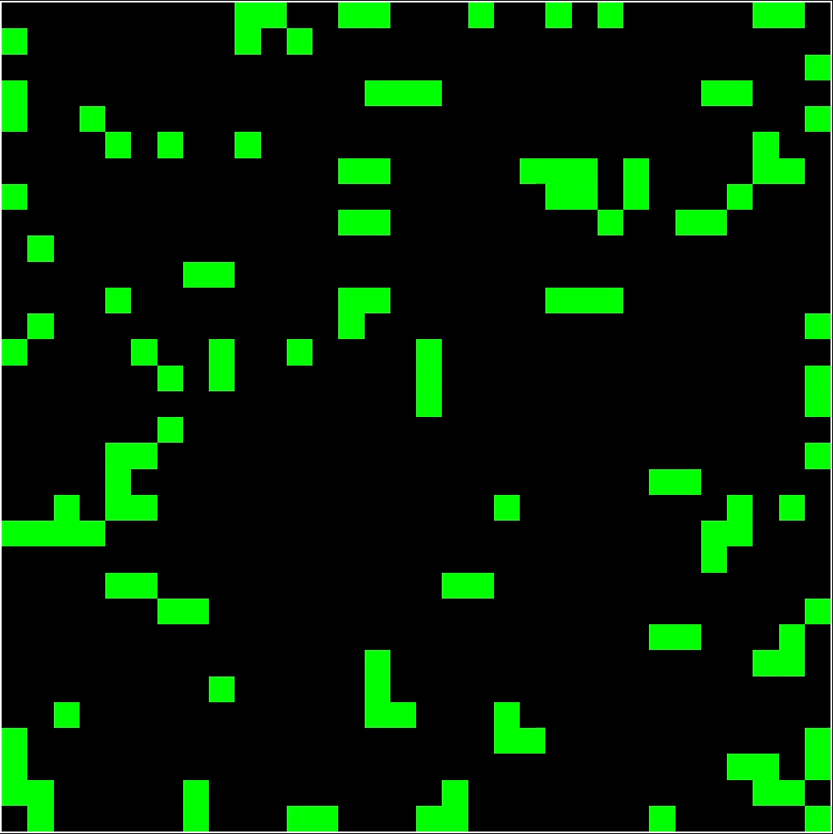
Idea
Projektin ideana on simuloida evoluutiota Pythonilla. Olin kiinnostunut siitä, saisinko eliöt oppimaan evoluution avulla asioita.
Projektin ”maailma” on ruudukko, jonka kokoa voi muuttaa. Kutsun sitä mapiksi.
Projektissa on valittu määrä eliöitä, joilla on pienet neuroverkot (”aivot”).
Eliöt oppivat generaatioiden mukana, kuten oikeassa elämässäkin.
Projekti tallentaa statistiikkaa generaatioista, jotta kehitystä voidaan tutkia.

Slide 3

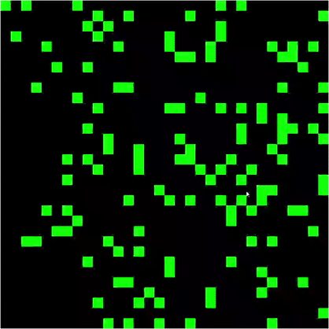
Nykytilanne + Kehitysideat
Projektissa voi simuloida evoluutiota, tutkia sen kehitystä kaaviolla, tutkia miten eliöt liikkuvat yksittäisen generation aikana, ja säätää monia erilaisia asetuksia, kuten missä alueella eliöt selviävät hengissä.
Nyt eliöiden ainoa asia, mihin ne voivat vaikuttaa, on oma positio. Kehitysideana olisi siis mahdollistaa eliöiden muuttujien lisääminen ja mapin kontrollointi.
Esim. mappiin voisi spawnata ruokaa, ja vain ne selviävät, jotka saavat syötyä generation aikana.

Slide 4
Sisällysluettelo
Evoluution perussäännöt (dia 5)
Ohjelmiston toteutus (dia 6-18)
Kokeile itse (dia 19-25)
Esimerkki Simulaatio (dia 26-27)
Lähteet (dia 28)

Slide 5

Evoluution perussäännöt
Osio 1
Evoluutio toteutuu vain, jos sen 5 perussääntöä ovat olemassa.
Itsensä replikointi / monistuminen
Perimä (DNA)
Perimän periytyminen vanhemmilta lapselle
Mutaatio
Valinta, ketkä selviävät hengissä?
Nämä ovat siis ne perussäännöt, jotka pitää koodata evoluution simulointia varten.

Slide 6

Ohjelmiston toteutus
Osio 2
Projekti ei käytä valmista libraryä evoluution simulointiin. Kaiken sen olen koodannut itse. Projekti kuitenkin käyttää muun muassa seuraavia libraryjä:
Numpy
Matikka library. Sillä nopeutan monia laskutoimituksia, koska sen funktiot ovat C-pohjaisia, hitaan Pythonin sijaan.
Matplotlib
Kaavio library. Sillä voi tehdä nopeasti selkeitä kaavioita.
Koodi, sen suunnittelu ja kommentoinnit on tehty englannin kielellä!

Slide 7
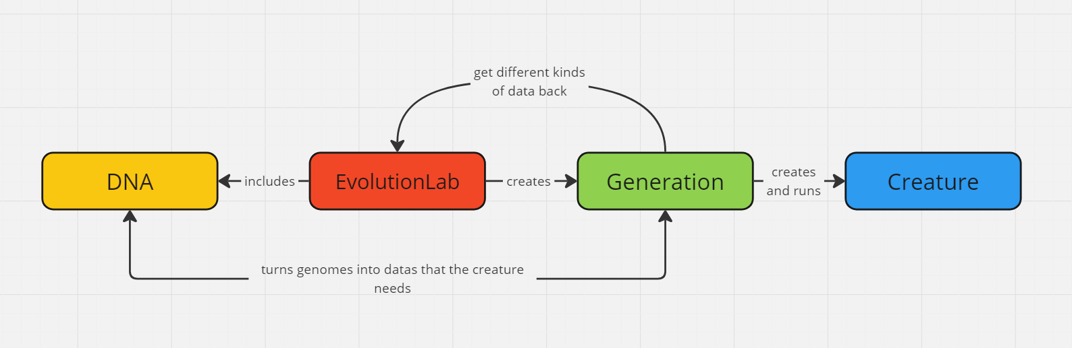

Ohjelmiston struktuuri

Slide 8

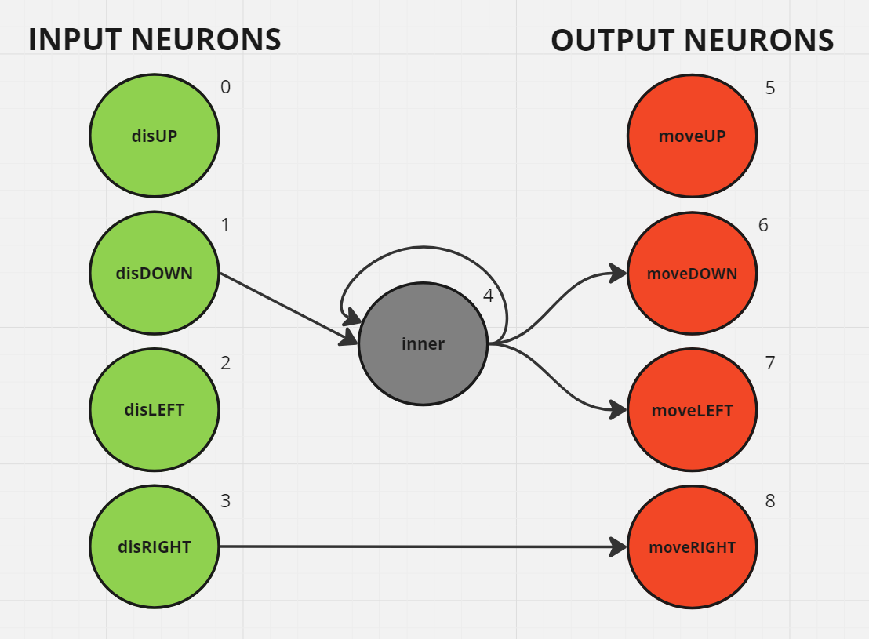
Eliön aivot (Neuroverkko)
Eliöllä voi olla tiettyjä input-neuroneita, output-neuroneita ja tietty määrä sisäisiä (inner) neuroneita.
Tässä projektissa yksi geeni sisältää yhden yhteyden neuronien välillä. (connection)
Eliön perimä (genome) sisältää monta geeniä (gene), eli monta yhteyttä neuronien välillä. Jokaisella eliöllä on aina 1 perimä.
Distance to right border

Slide 9


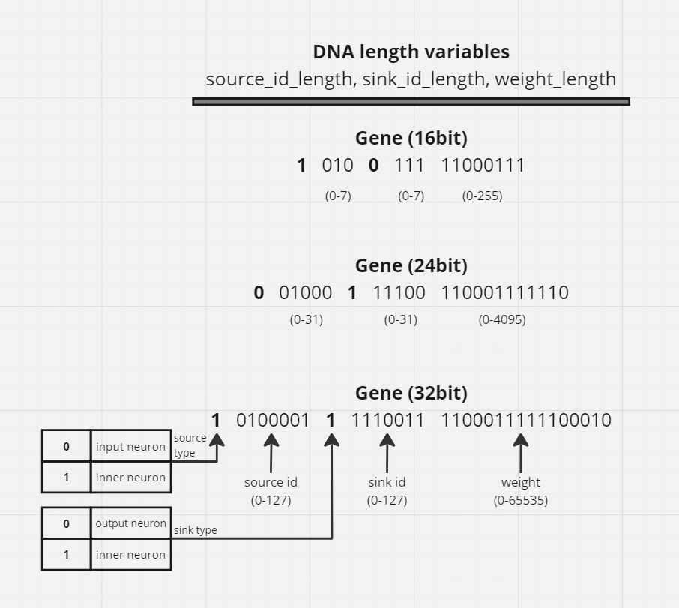

Geenin sisältö
(length tarkoittaa bittien lukumäärää tässä tapauksessa)
Source
Onko source neuroni input vai inner?
Mikä on tämän neuronin indeksi sen tyyppisten neuronien joukossa?
Sink
Onko sink neuroni output vai inner?
Mikä on tämän neuronin indeksi sen tyyppisten neuronien joukossa?
Weight
Mikä painoarvo tällä yhteydellä on? Onko negatiivinen tai positiivinen?
(geenin arvot muutetaan myöhemmin niiden haluttuihin muotoihin, kuten paino 0-4095 -> -4.0 – 4.0)

Slide 10




Projektin rakenne
main.py
lab_manager.py
lab_manager_settings.json
lab
lab.py
bytedna.py
generation.py
creature.py
view.py
saves

Slide 11
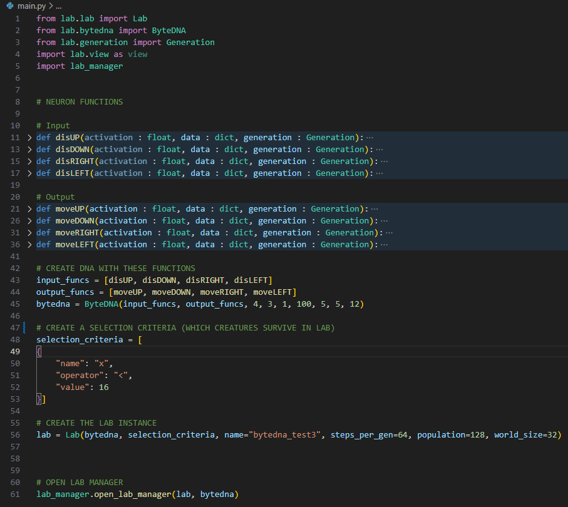
main.py
Projektin pää tiedosto. Tämä tullaan aina runaamaan, ja siinä asetettavia muuttujia voidaan muokata.
Koodissa luodaan
ByteDNA, neuroni funktioilla ja muuttujien arvoilla
Selection_criteria, valinnan säännöt. Tässä tapauksessa ne selviää, joiden positio x < 16
Lab
Lopuksi avataan lab_manager, joka on konsoli, millä voidaan helposti kontrolloida labiä.

Slide 12
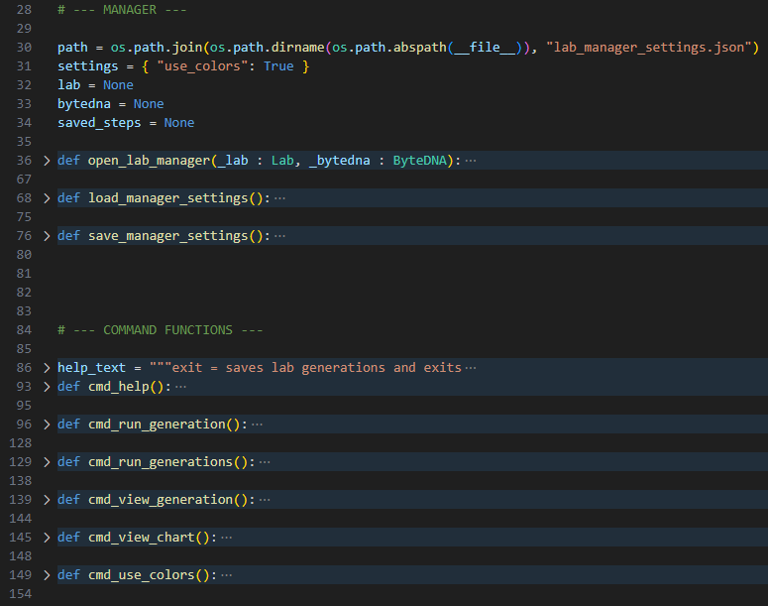
lab_manager.py
Funktiolla open_lab_manager(), voidaan avata konsoli, jolla kontrolloidaan luotua lab classia.

Slide 13
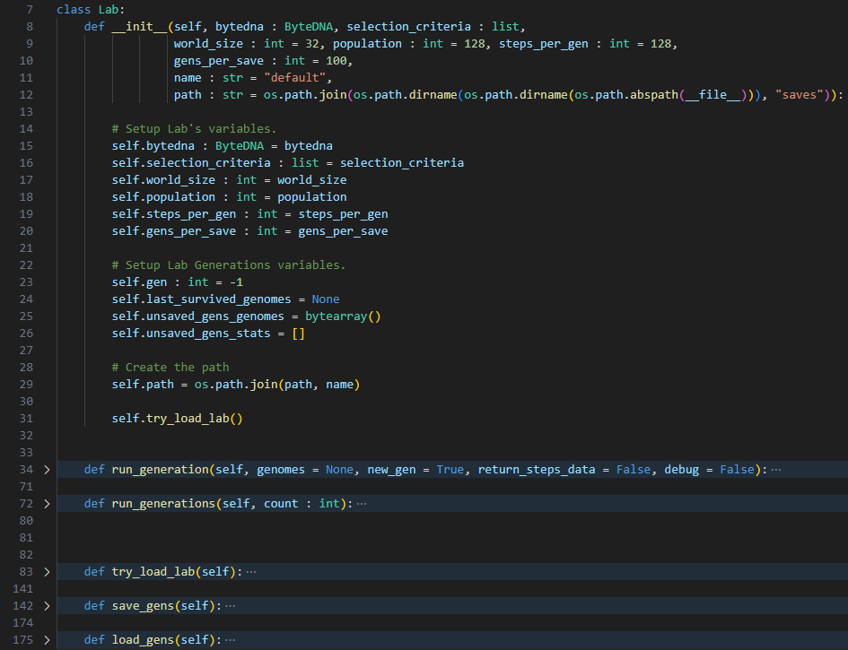
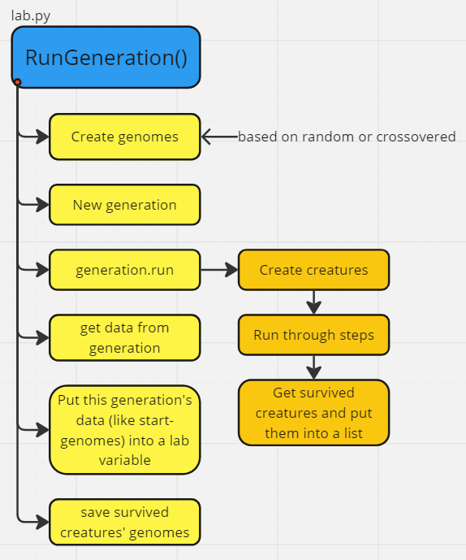
lab.py
EvolutionLab projektin ydin.
Voidaan kutsua generaatioiden runausta.

Slide 14
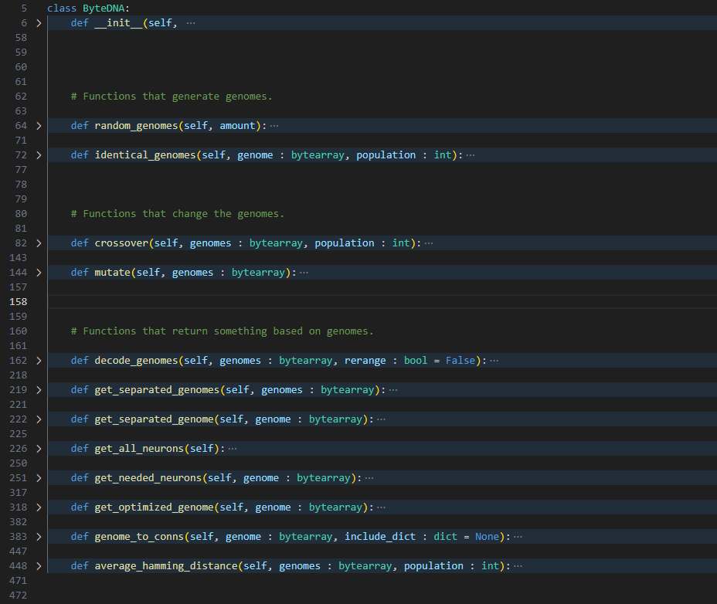
bytedna.py
Sisältää DNA:n luomista, käsittelemistä ja niiden perusteella palauttavia funktioita.
Isoin ja monimutkaisin koodi projektissa.
Koodi käsittelee perimiä bytearray muodossa, joka on lista tavuja.
Jos geeni on 3 tavua ja geenejä on 4 per perimä, vie perimä tällöin 12 tavua muistia.
Perimät myös tallennetaan binääri-tiedostoon, säästääkseen tilaa.

Slide 15
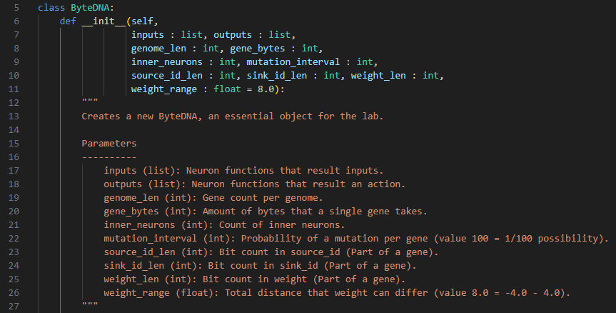
bytedna.py
Kuvassa on DNA:n luomiseen tarvittavat muuttujat.
HUOM!
Jos geenissä on 3 tavua, pitää geeni sisältää 24 bittiä. Huomioi siis, että source_id_len + sink_id_len + weight_len + 2 = 24.
Miksi +2? Koska geeni sisältää koosta riippumatta aina 2 bittiä merkitsemään source ja sink neuronien tyyppejä.
Geeni (24bit)
01011011 01110100 11000111
source_type_len
(1 bit)
source_id_len (5 bit)
sink_type_len
(1 bit)
sink_id_len (5 bit)
weight_len (12 bit)

Slide 16
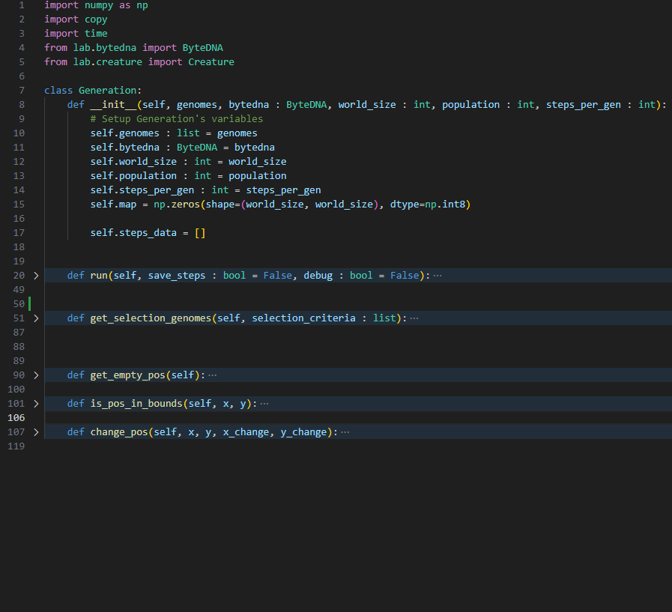
generation.py
Lab tekee jokaisena generaationa instancen tästä classista omine asetuksineen.
generation.run()

Slide 17
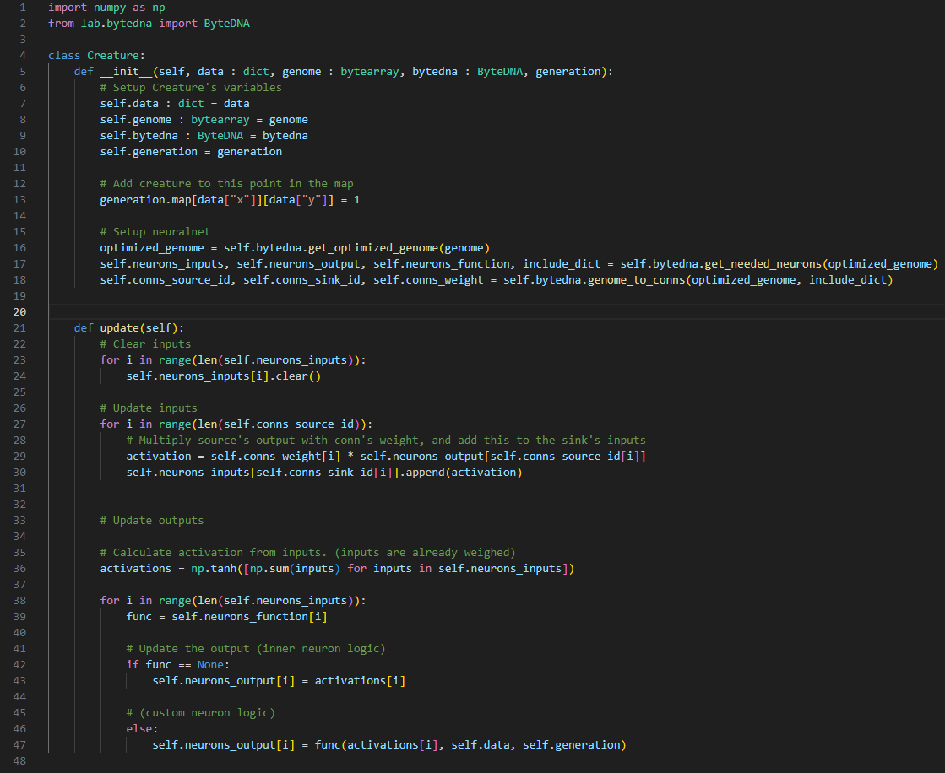
creature.py
Jokaisessa generaatiossa olevat eliöt ovat instanceja tästä classista.
Creature classissa:
Luodaan eliön neuroverkko.
Päivitetään eliön neuroverkkoa update() funktiossa.

Slide 18
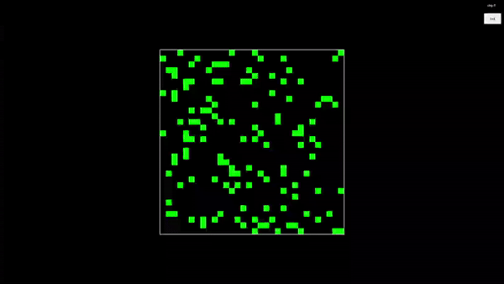
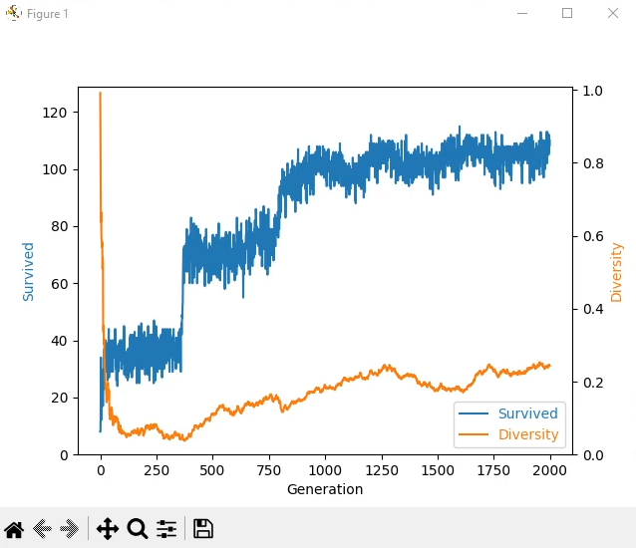
view.py
Sisältää funktiot generaatioiden visualisoinnille
Kaavio
Sininen viiva tarkoittaa sitä, montako eliötä on selvinnyt koko joukosta.
Oranssi viiva tarkoittaa sitä, kuinka erilainen perimä eliöillä on yleisesti. Jos arvo on matalalla, eliöt ovat hyvin samanlaisia, jos arvo on korkealla, eliöt ovat hyvin erilaisia.

Slide 19
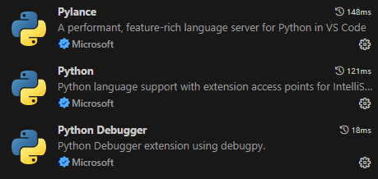
Kokeile itse
Osio 3
Seuraavilla dioilla näytän, kuinka voit itse luoda lab:in, runata generaatioita sekä tutkia evoluution kehitystä.
Suosittelen käyttämään Visual Studio Codea sekä vieressä näkyviä extensioneita.
Voi myös olla, että sinulta puuttuu joitain projektin libraryjä, joten joudut mahdollisesti lataamaan niitä pip:illä.
numpy, os, json, time, copy, random, matplotlib, mpl_toolkits

Slide 20
Johdanto
Avaa main.py
Tämä on se tiedosto, jossa valmistelet kaiken simulointia varten. Tämä on myös ainoa, jota tulet runaamaan.
Punaisilla nuolilla merkityt kohdat ovat niitä, joita voit muokata.
Neuroneiden funktioitakin voi, mutta on monimutkaisempaa.
Muokkaa muuttujia vain, jos teet uutta tallennusta. Jos käytät vanhaa, et voi ladata sitä erilaisilla asetuksilla!

Slide 21
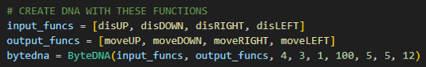
DNA
genome_len = Geenien määrä per perimä. Se on kuin aivojen max koko.
inner_neurons = Montako sisäistä neuronia eliöllä voi olla? Mitä useampi, sitä monimutkaisemmat eliön aivot voivat olla, mutta korkeampi määrä vaatii myös suurempaa aivojen max kokoa.
mutation_interval = Kuinka usein mutaatio suunnilleen tapahtuu. Mitä suurempi luku, sitä harvinaisempaa.

Slide 22
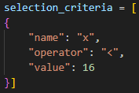
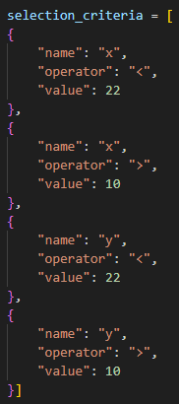
Selection Criteria
Kaikki listassa olevat kriteerit pitää täyttyä, että eliö selviää hengissä. Tässä pari esimerkkiä, mitä kriteereillä voi tehdä. (Mapit ovat 32x32 pixeliä)
Selviää hengissä.
Kuolee pois.
Kuolee pois.
Selviää hengissä.

Slide 23
Selection Criteria
Vaihtoehdot
Muuttujan nimi. Nyt vaihtoehtoina vain x ja y.
If lauseen operaattori. Vaihtoehtoina <, >, =
Numero (int). Tässä tapauksessa x pitää olla pienempi kuin 16.

Slide 24
Lab
Tallennuksen nimi.
Stepit/Framet per generaatio. Tässä se on 64, eli kaikki eliöt päivitetään 64 kertaa generaation aikana.
Eliöiden määrä mapissa.
Mapin/Maailman koko.
Seuraavalla dialla testataan runata main.py.

Slide 25
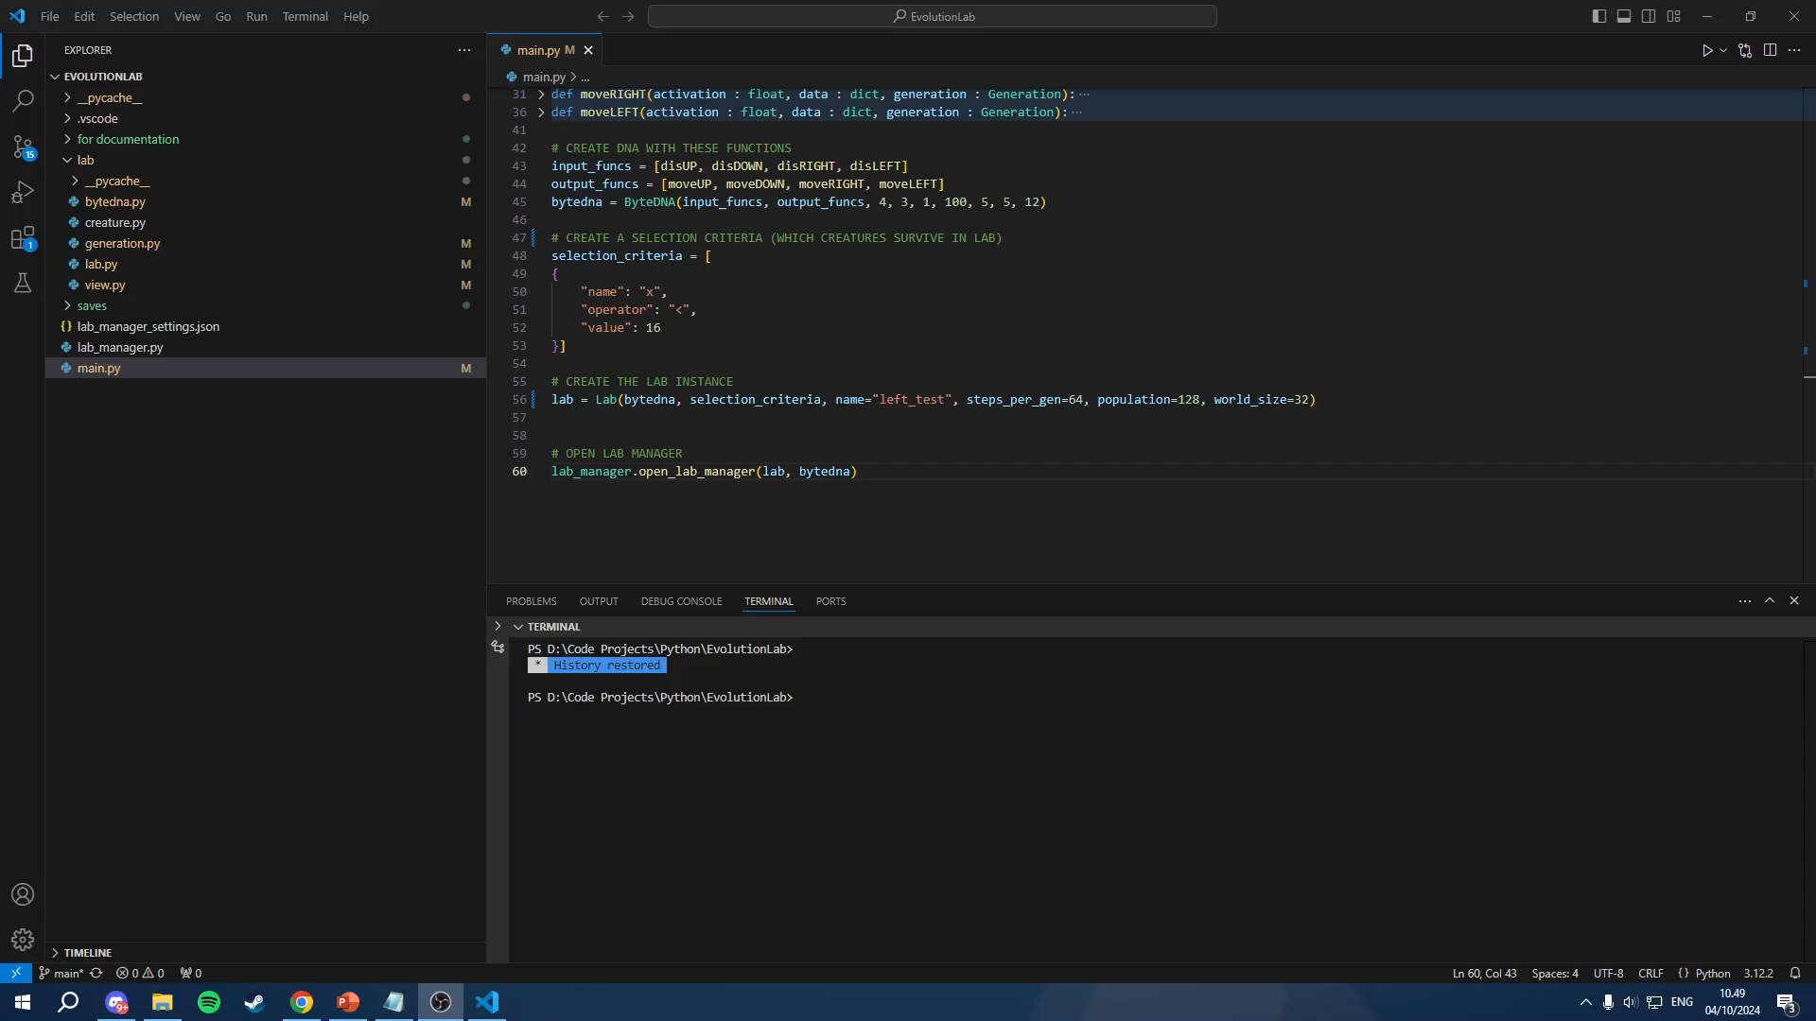

Slide 26
Osio 4
Esimerkki Simulaatio
Video seuraavalla dialla.

Slide 27
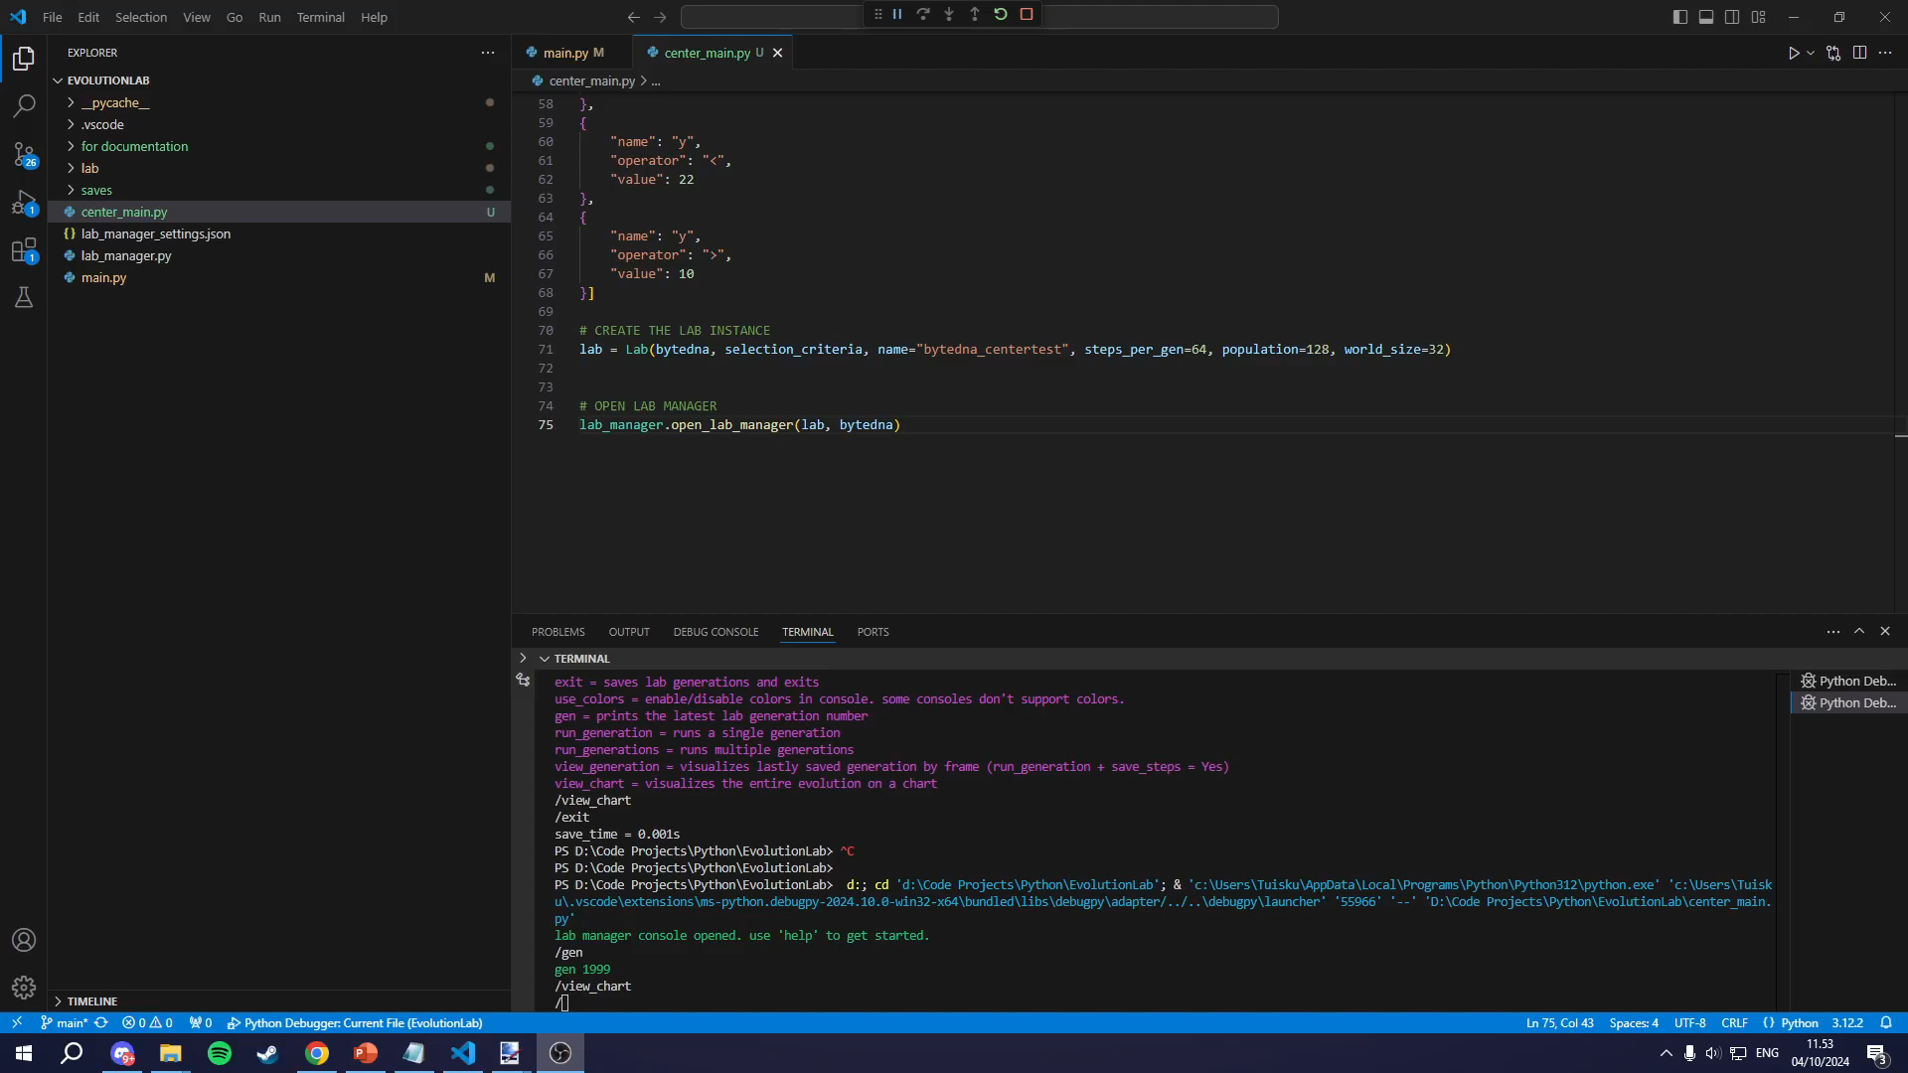

Slide 28
Lähteet
Osio 5
Video, josta opin tärkeimmät konseptit projektia varten.
https://www.youtube.com/watch?v=N3tRFayqVtk&t=186s
Python tutoriaaleja, esim. numpy libraryn käytöstä.
https://www.w3schools.com/python/

